Slide 1
Doktryny polityczne i prawne
ćwiczenia
Piotr S. Kozdrowicki

Slide 2
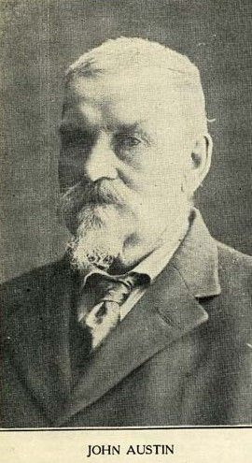
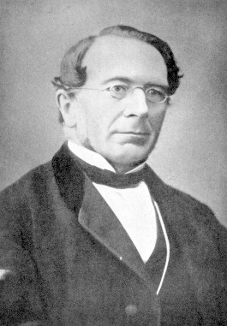
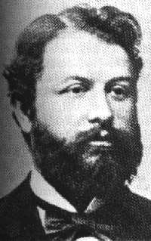
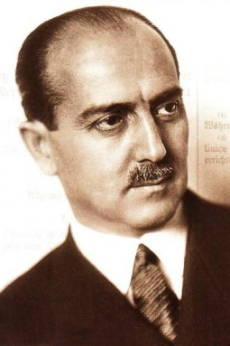
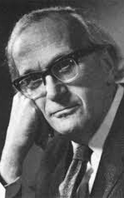
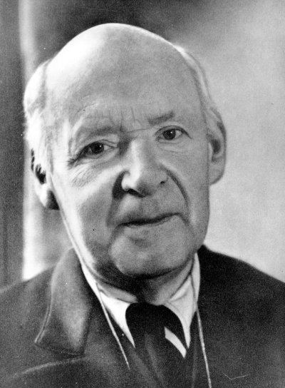
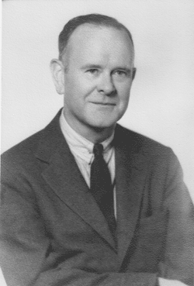
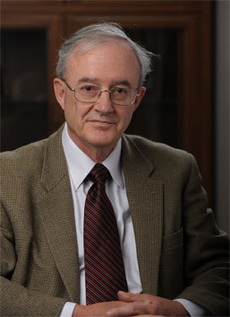
POZYTYWIZM PRAWNICZY
John Austin
Rudolf von Jhering
Georg Jellinek
Hans Kelsen
WYRAFINOWANY
POZYTYWIZM
NOWOCZESNE PRAWO NATURY
Herbert
L.A. Hart
Gustav
Radbruch
Lon L. Fuller
John Finnis

Slide 3
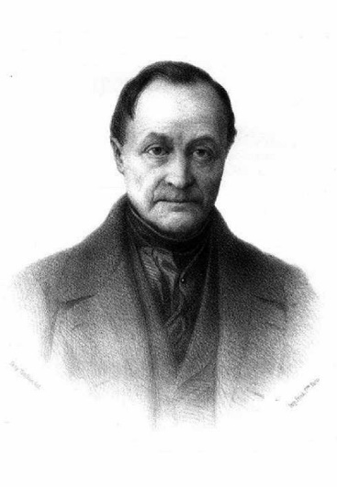
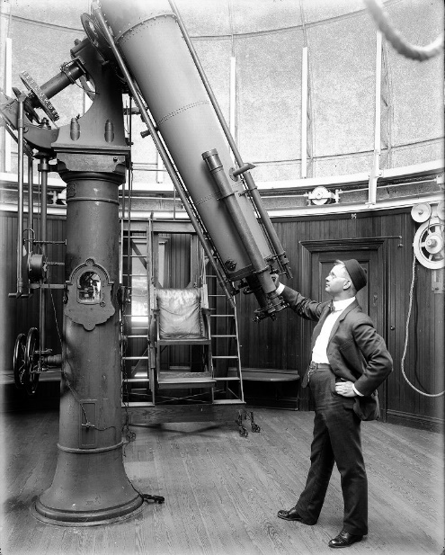
POZYTYWIZM
positivus – oparty, uzasadniony
precz z metafizyką!
doświadczenia → fakty
indukcja
odrzucenie wartościowania
jedność metodologiczna
August Comte

Slide 4
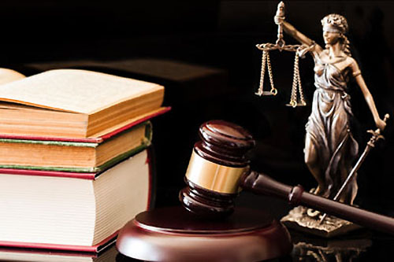
POZYTYWIZM PRAWNICZY
fakt: treść prawa
odrzucenie czynników pozaprawnych
państwo → prawo
cel: wykładnia prawa

Slide 5
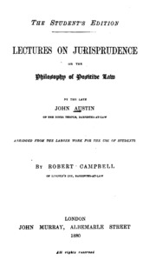
Pozytywizm prawniczy John Austin (1790-1859)
Lectures on Iurisprudence or the Philosophy of Positive Law
prawo = suweren + rozkaz + sankcja
pewność prawa
wykładnia prawa

Slide 6
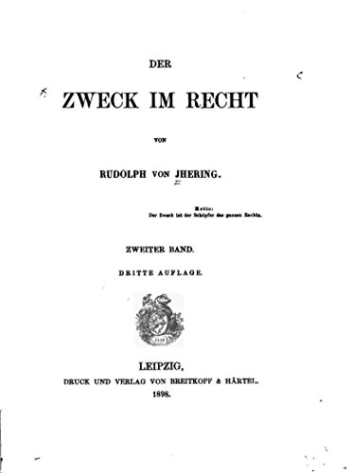
Pozytywizm prawniczy Rudolf von Jhering (1818-1892)
Der Zweck im Recht (Cel w prawie)
Der Kampf ums Recht (Walka o prawo)
jurysprudencja = analiza + koncetracja → konstrukcja
cel w prawie
formalizm prawniczy
walka o prawo

Slide 7
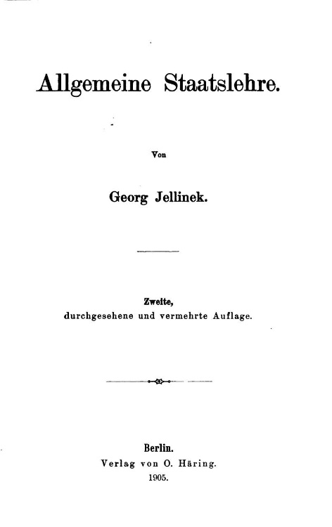
Pozytywizm prawniczy Georg Jellinek (1851-1911)
Allgemeine Staatslehre (Ogólna nauka o państwie)
koncepcja państwa: władza + ludność + terytorium
psychologiczne źródła prawa
normatywne działanie rzeczywistości:
1. fakty społeczne 2. normy 3. prawo

Slide 8
Pozytywizm prawniczy - normatywizm Hans Kelsen (1881-1973)
Reine Rechtslehre (Czysta nauka prawa)
normatywizm
normy pierwotne
normy wtórne
norma prawna
system prawa
Grundnorm

Slide 9
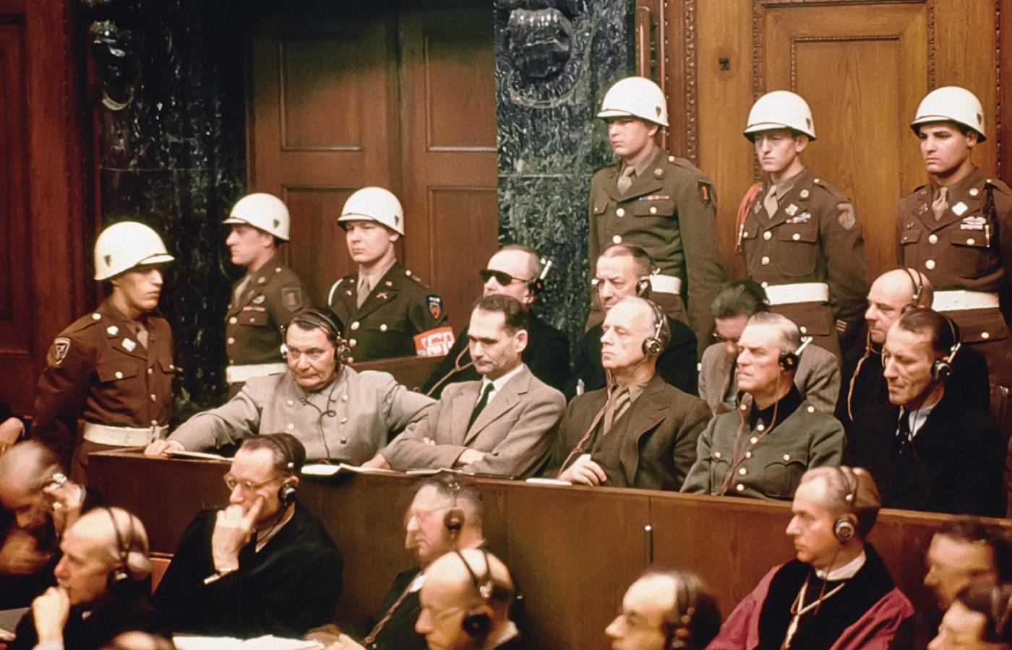

Slide 10
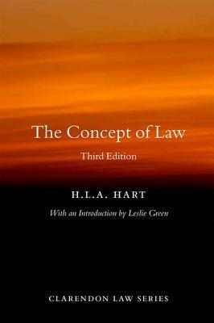
Wyrafinowany pozytywizm prawniczy) Herbert L.A. Hart (1909-1992)
The Concept of Law
System prawa
reguły pierwotne
reguły wtórne
uznania
zmiany
orzekania
szczególna rola sędziego

Slide 11
Przydatne źródła
H. Hart, Nowe wyzwanie dla pozytywizmu prawniczego, „ARCHIWUM FILOZOFII PRAWA I FILOZOFII SPOŁECZNEJ” 2014, nr 2, s. 5-20, https://bit.ly/3jL2HTJ
A. Sylwestrzak, Herbert L. A. Hart – pozytywizm umiarkowany, „MISCELLANEA HISTORICO-IURIDICA” 2016, tom XV, z. 2, s. 143-158, https://bit.ly/2Fkk66Y
Marek Zirk-Sadowski, Wprowadzenie do Filozofii Prawa, Wolters Kluwer, Warszawa 2011, s. 151-162.
Dziękuję za uwagę!

